Slide 1
Ikke finansielle bundlinjer i fokus
Miljø
Samfund
Ledelse

Slide 3
For mere info:
https://www.verdensmaalene.dk/maal

Slide 4
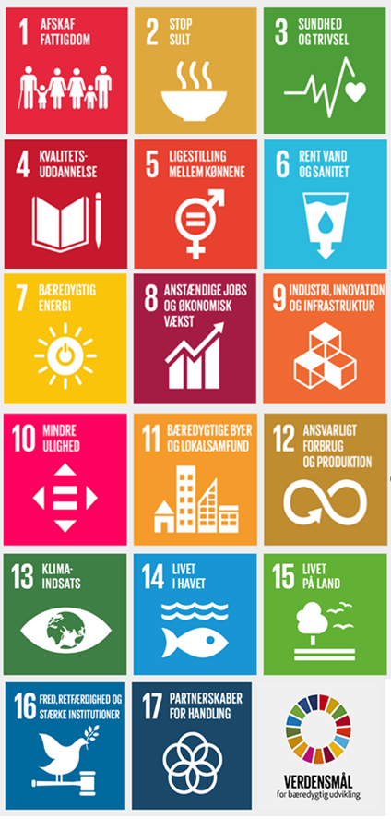
Gruppeopgave.
Hvor kunne I som Mentorer naturligt have en rolle ift. de 17 verdensmål ?
Diskuter og fremlæg jeres svar på FlipOver
Tid: 30 min.

Slide 5
Gruppeopgave.
Disse verdensmål ville komme i betragtning

Slide 6
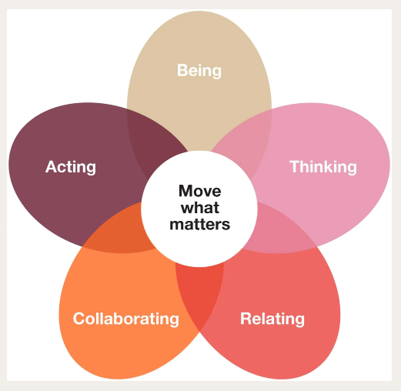
Være
Handle
Tænke
Samarbejde
Relatere

Slide 8
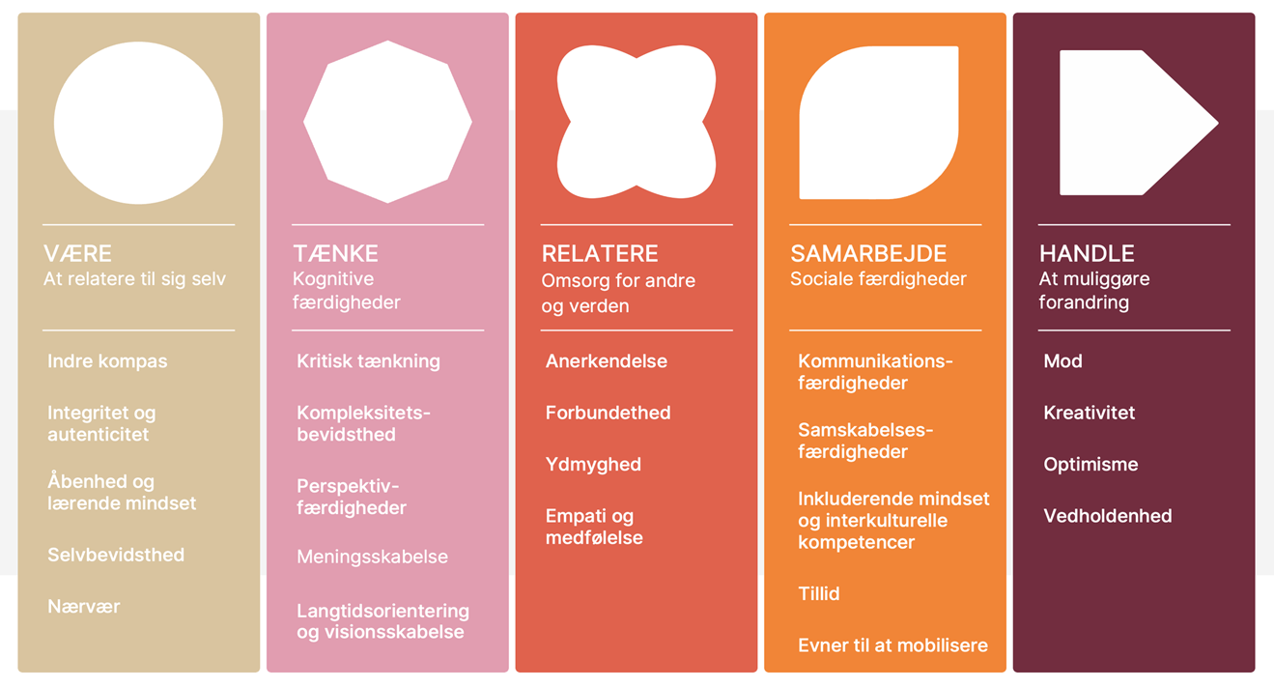
Opgave i Inner Development Goals
Grupper af 4
Hvad er jeres tanker omkring IDG? Er det noget der tænkes på?
Hvordan kunne I se det anvendt?
Er der nogle af de 5 punkter som I skal hjem og handle på?
Gruppen laver en flipover med jeres besvarelser som I fremlægger i plenum

